Slide 1
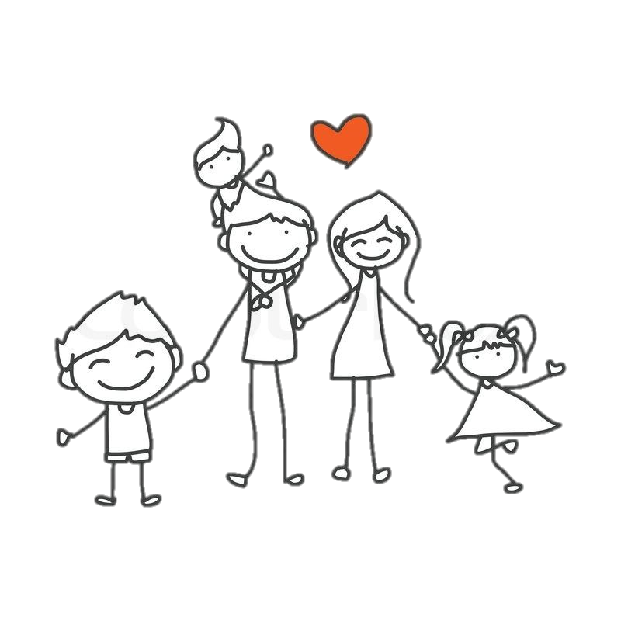
Природа и друштво - 2. разред
Моја породица

Slide 2
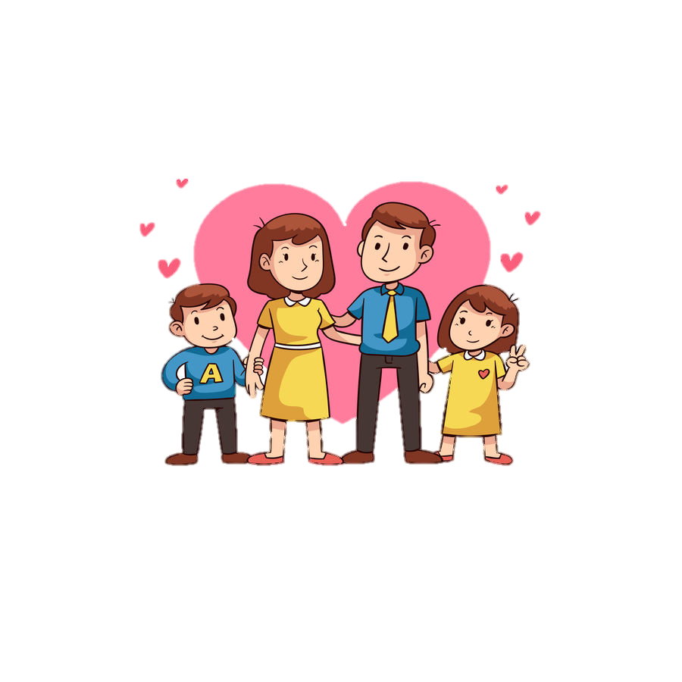
Ужа породица
Породица
Мали бата ведра лица
Пита секу шта је то породица?
Сека кратко одговара:
Мама,тата и дјечица-
Ето, то је породица.

Slide 3
Међу члановима једне породице постоје разне породичне везе. Оне постоје и кад не живе заједно.
Мама и тата су родитељи својој дјеци.
Мушка дјеца су својим родитељима синови, а женска кћерке.
Мушка дјеца су браћа једни другима, а женска дјеца сестре.
Мајчини и очеви родитељи, дјеци су бабе и дједови.
Дјеца синова и кћери, бабама и дједовима су унуци.

Slide 4
Како се расте
Мала су дјеца
велике мазе
стално се буне и траже нешто
а кад их њихове баке пазе
онда право лице сакрију вјешто.
Свако је баки
унуче драго
она га ни за шта на свијету не да кад хоће да грди ил` да га туче тада одбрану преузима деда.
Ујак је представник kућног реда рјешења права увијек нуди
тетка је благост и дјечија радост и тако дјеца постају људи.
Славка Кликовац

Slide 5
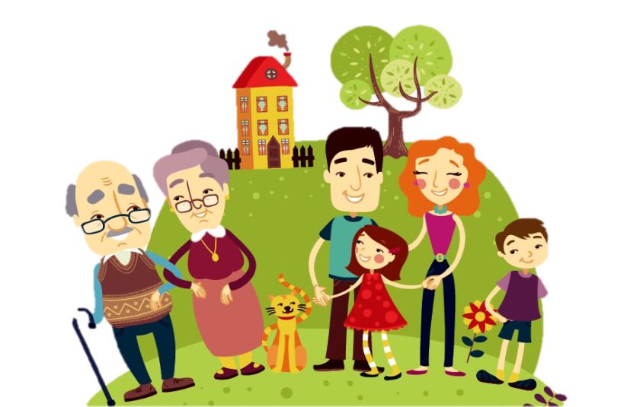
Шира породица
Шира породица је проширена ужа породица.
Поред родитеља и дјеце, најчешће је чине бабе и дједови.
Понекад се у ширу породицу убраја и родбина (стричеви, тетке, ујаци и други).

Slide 6
Међусобни односи у породици
За добре односе у породици посебно су важни:
Међусобна пажња.
Уважавање (када цијенимо оно што други мисле, како раде, шта желе, шта им треба).

Slide 7
Породица
Мама има пољубац што лечи,
тата има смирујуће речи,
сестра има поглед који блажи,
а брат има загрљај што снажи.
Шта ја имам?
богатство највеће:
много здравља, љубави и среће
пуно срце и осмех на лицу
јер ја имам сјајну породицу.

Slide 8
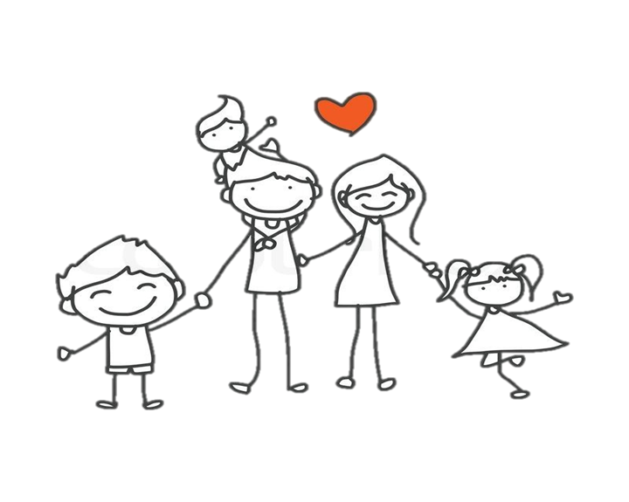
Задатак за самосталан рад:
Нацртај своју ширу породицу и опиши је другу/другарици.

